Slide 1




Club Entre Patitas
Sistema de gestión médica y administrativa para Club Entre Patitas
Rosita Acuña Ramírez
Catalina De La Fuente Carreño
Whitney Otaegui Adrián
Bastián Erazo Muñoz
Marcos Lazo Varela
Alejandro Matus Silva
Alonso Molina Zepeda
Profesor:
Paulo Luis Francisco Quinsacara Jofré

Slide 2


Club Entre Patitas
Índice de Contenidos
1. Introducción
2. Solución técnica y plan de incrementos
3. Sobre el incremento
4. Planificación por Incrementos y Casos de Uso
5. SCRUM++
6. Casos de uso
7. Árbol de Navegación
8. Sprint (Diagrama de clases)
9. Vistas( Desarrollo y Lógica)

Slide 3
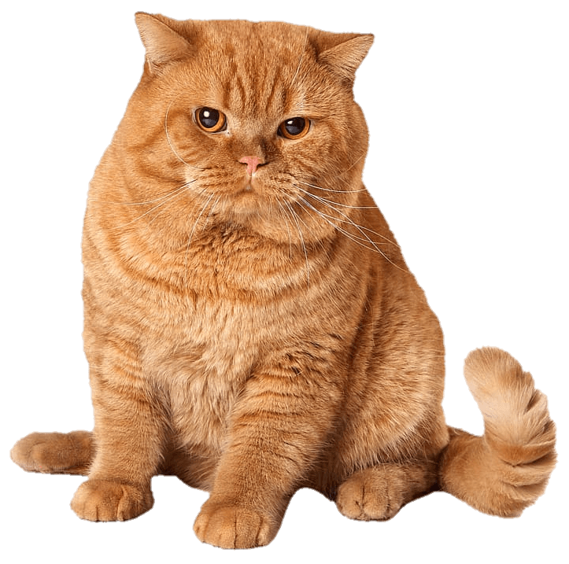
Club Entre Patitas
Introducción
Avance: 95% de la plataforma veterinaria completada (hasta CU53).
Meta: Digitalización total de la gestión clínica y administrativa.
Impacto: Eliminación del riesgo de pérdida de registros en papel y optimización del flujo de trabajo.
Garantía: Alta seguridad, trazabilidad y disponibilidad de datos.
Entregables: Documentación de diseño completa y pruebas validadas.

Slide 4

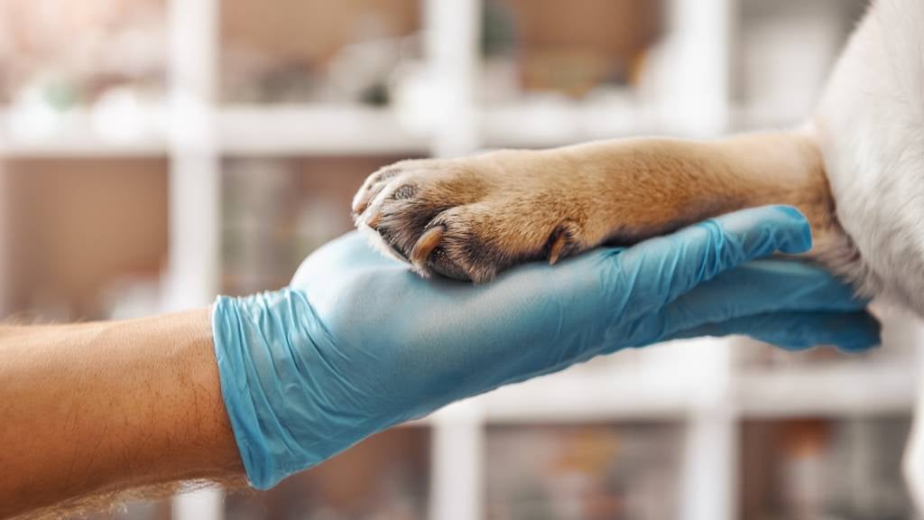

Club Entre Patitas
Solución Técnica
El Incremento 3 de la plataforma médica del Club Entre Patitas alcanza el 95% de la funcionalidad (hasta CU53), transformándola en un sistema operativo integral. El objetivo principal es digitalizar y centralizar la gestión para eliminar la pérdida de historiales en papel. Se añadieron funcionalidades clave para la comunicación clínica-tutor, como la firma digital de documentos (asegurando trazabilidad legal), mensajería interna y notificaciones personalizadas.
El sistema ha alcanzado un alto nivel de madurez técnica y funcional, listo para iniciar la fase de pruebas piloto y operación real. Con la metodología Scrum++, se garantiza un entorno digital seguro, escalable y eficiente, capaz de optimizar los tiempos de atención y mejorar la seguridad de los datos.

Slide 5
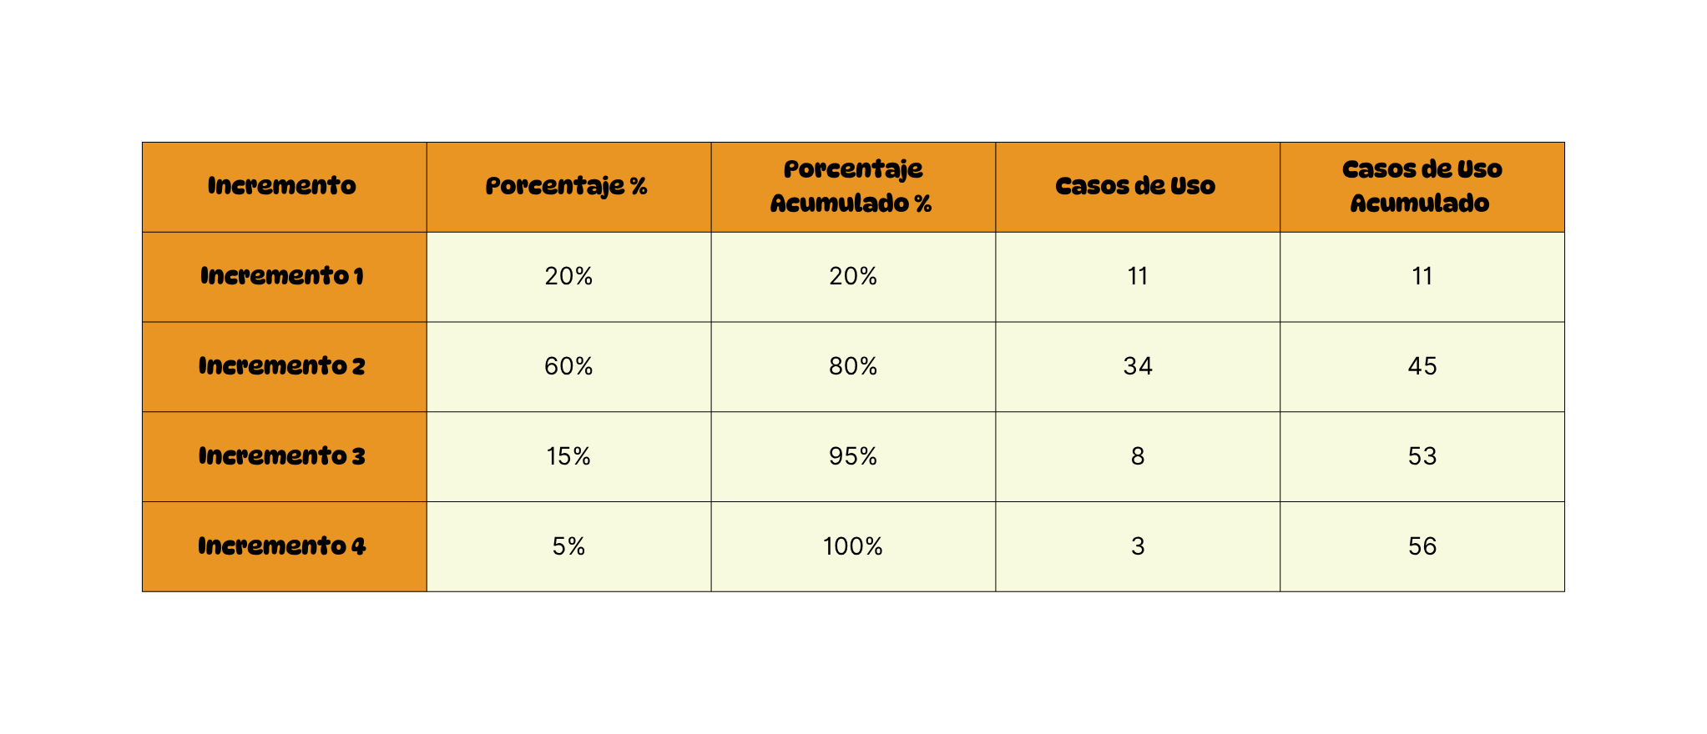
Club Entre Patitas
Planificación por Incrementos y Casos de Uso

Slide 6
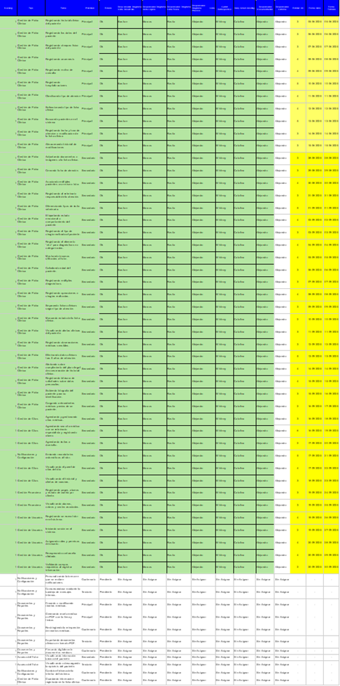
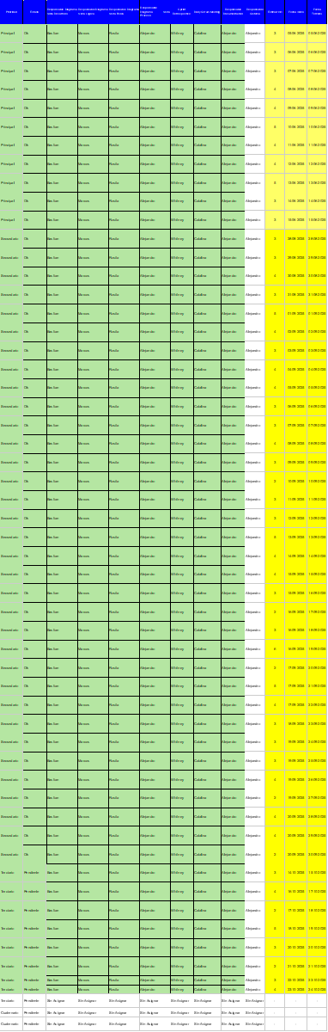

Club Entre Patitas
Scrum++

Slide 7
Club Entre Patitas
Casos de uso
Foco: Casos de Uso 46 al 53.
Propósito: Describir las interacciones clave entre los actores y el sistema.
Selección: Priorizados por su criticidad y alto valor funcional.
Función: Son la base esencial para el diseño y la implementación de las funcionalidades que se desarrollaron en esta etapa.

Slide 8
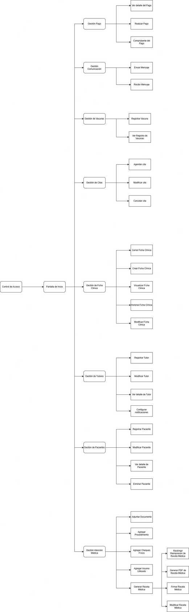
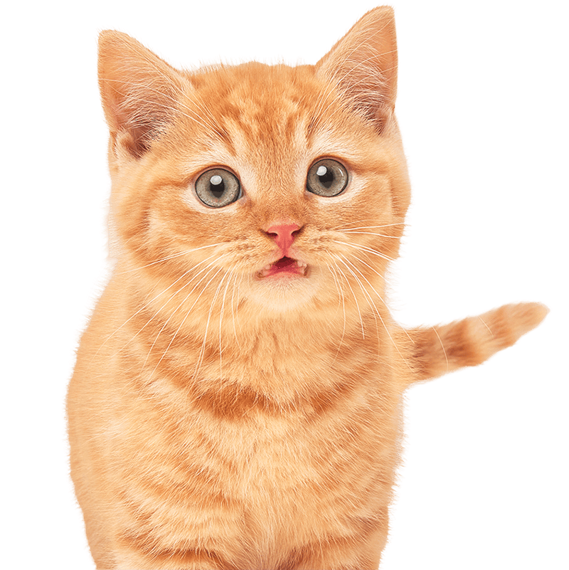
Club Entre Patitas
Árbol de navegación

Slide 9
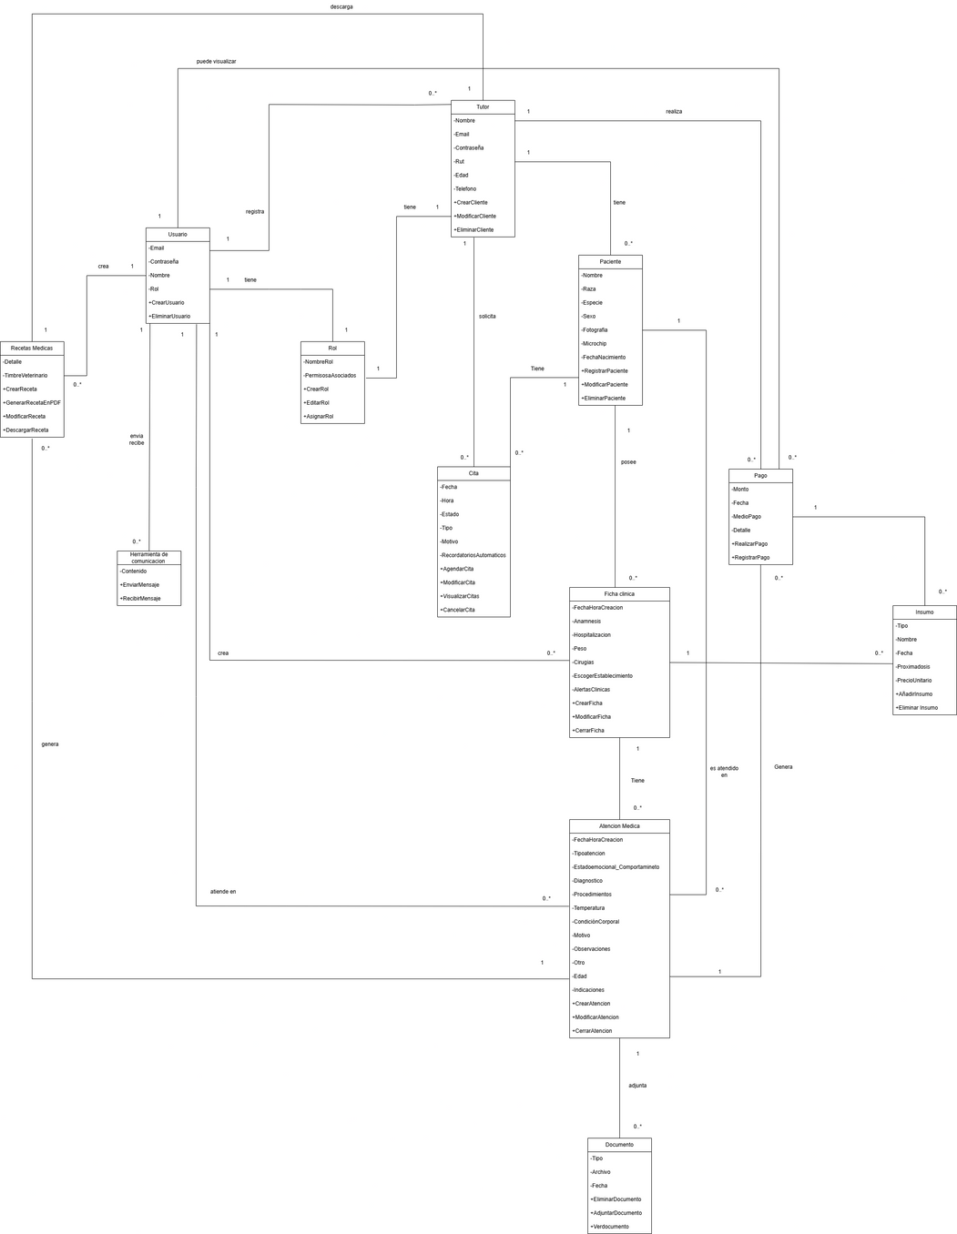
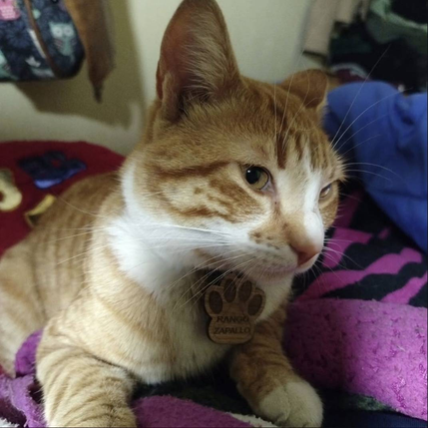

Club Entre Patitas
Diagrama de Clases

Slide 10
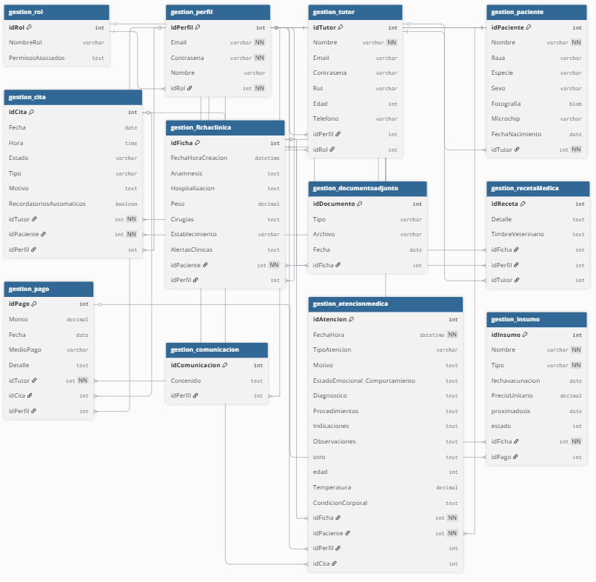

Club Entre Patitas
Modelo de datos

Slide 11
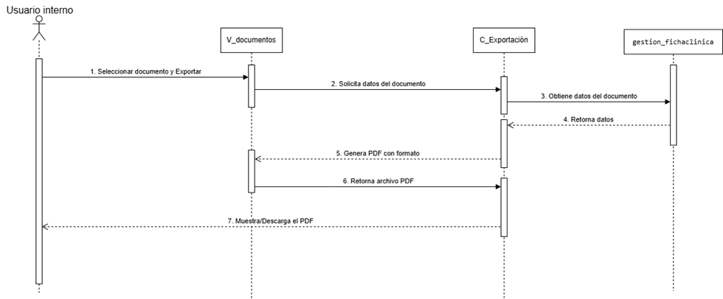
Club Entre Patitas
Vistas

Slide 12
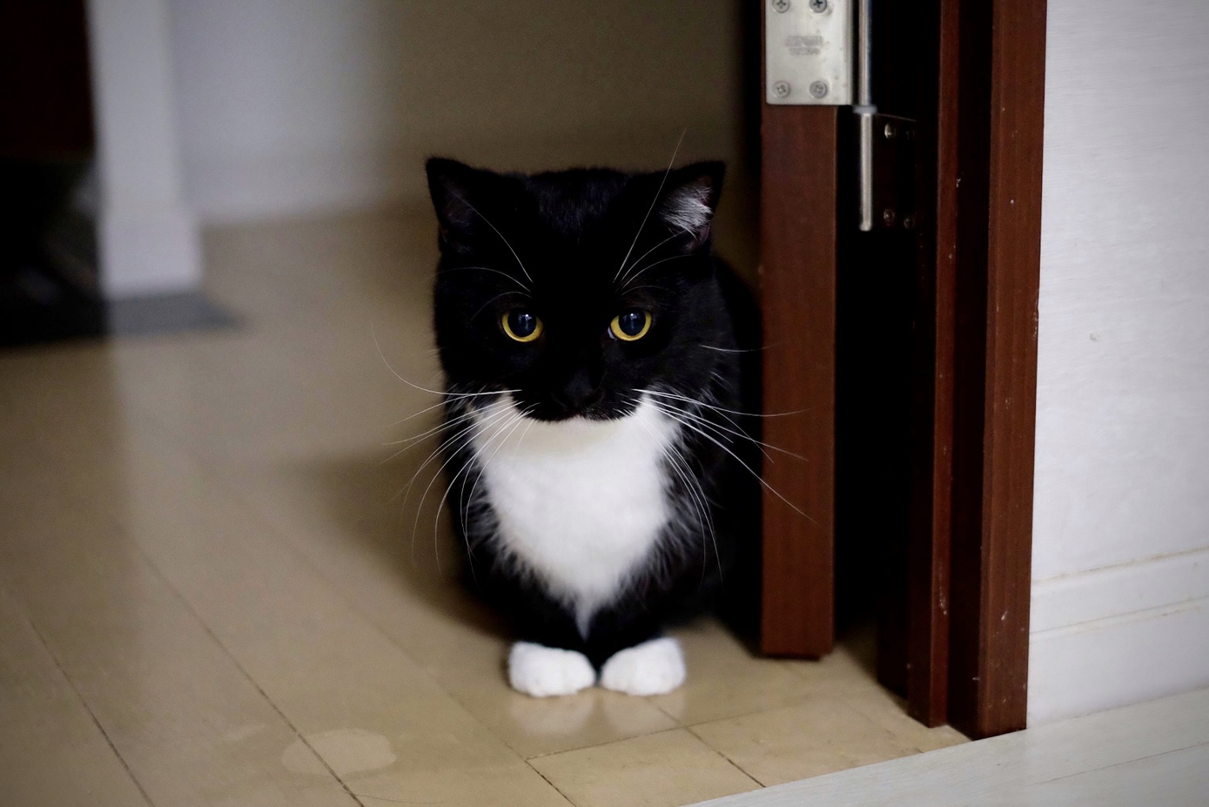
Club Entre Patitas
Gracias por su atención

